Slide 2
Мобильное приложение-игра на тренировку реакции «React Test».
Рождествин И.П. КЭ-401

Slide 3
Цель приложения.
Целью данного приложения является проверка и развитие реакции работы с сенсорными мобильными устройствами.

Slide 4
Возможности приложения.
Приложение состоит из 3 тестов сделанных в игровой форме.
Первый тест – игра, где необходимо нажимать на появляющиеся круги на экране. В случае попадания начисляются очки, в случае промаха или если вы не успели нажать на круг до того как он пропал, очки отнимаются. Время игры ограничено.
Второй тест – игра, где нужно как можно быстрее нажать на экран, когда он загорится зеленным цветов. При нажатии на зелёный экран, вам покажут время от появления экрана, до вашего нажатия. В случае если вы нажмете на экран когда он белый, экран перекраситься в красный цвет и время до появления зеленного экрана обнулиться.
Третий тест – игра, где необходимо на клавиатуре нажимать на символы, которые появляются на экране. В случае совпадения, засчитывается балл, в случае неудачи балл отнимается. Время игры ограничено.

Slide 5
Возможности приложения.
Приложение состоит из 3 тестов сделанных в игровой форме.
Первый тест – игра, где необходимо нажимать на появляющиеся круги на экране. В случае попадания начисляются очки, в случае промаха или если вы не успели нажать на круг до того как он пропал, очки отнимаются. Время игры ограничено.
Второй тест – игра, где нужно как можно быстрее нажать на экран, когда он загорится зеленным цветов. При нажатии на зелёный экран, вам покажут время от появления экрана, до вашего нажатия. В случае если вы нажмете на экран когда он белый, экран перекраситься в красный цвет и время до появления зеленного экрана обнулиться.
Третий тест – игра, где необходимо на клавиатуре нажимать на символы, которые появляются на экране. В случае совпадения, засчитывается балл, в случае неудачи балл отнимается. Время игры ограничено.

Slide 6
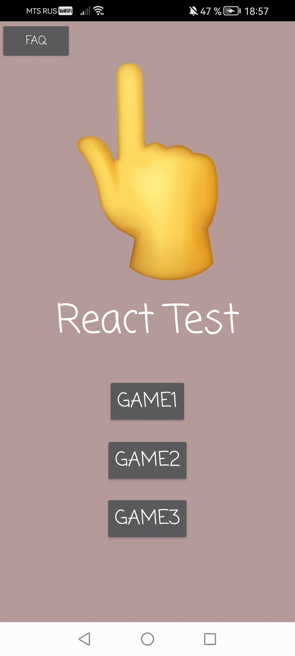
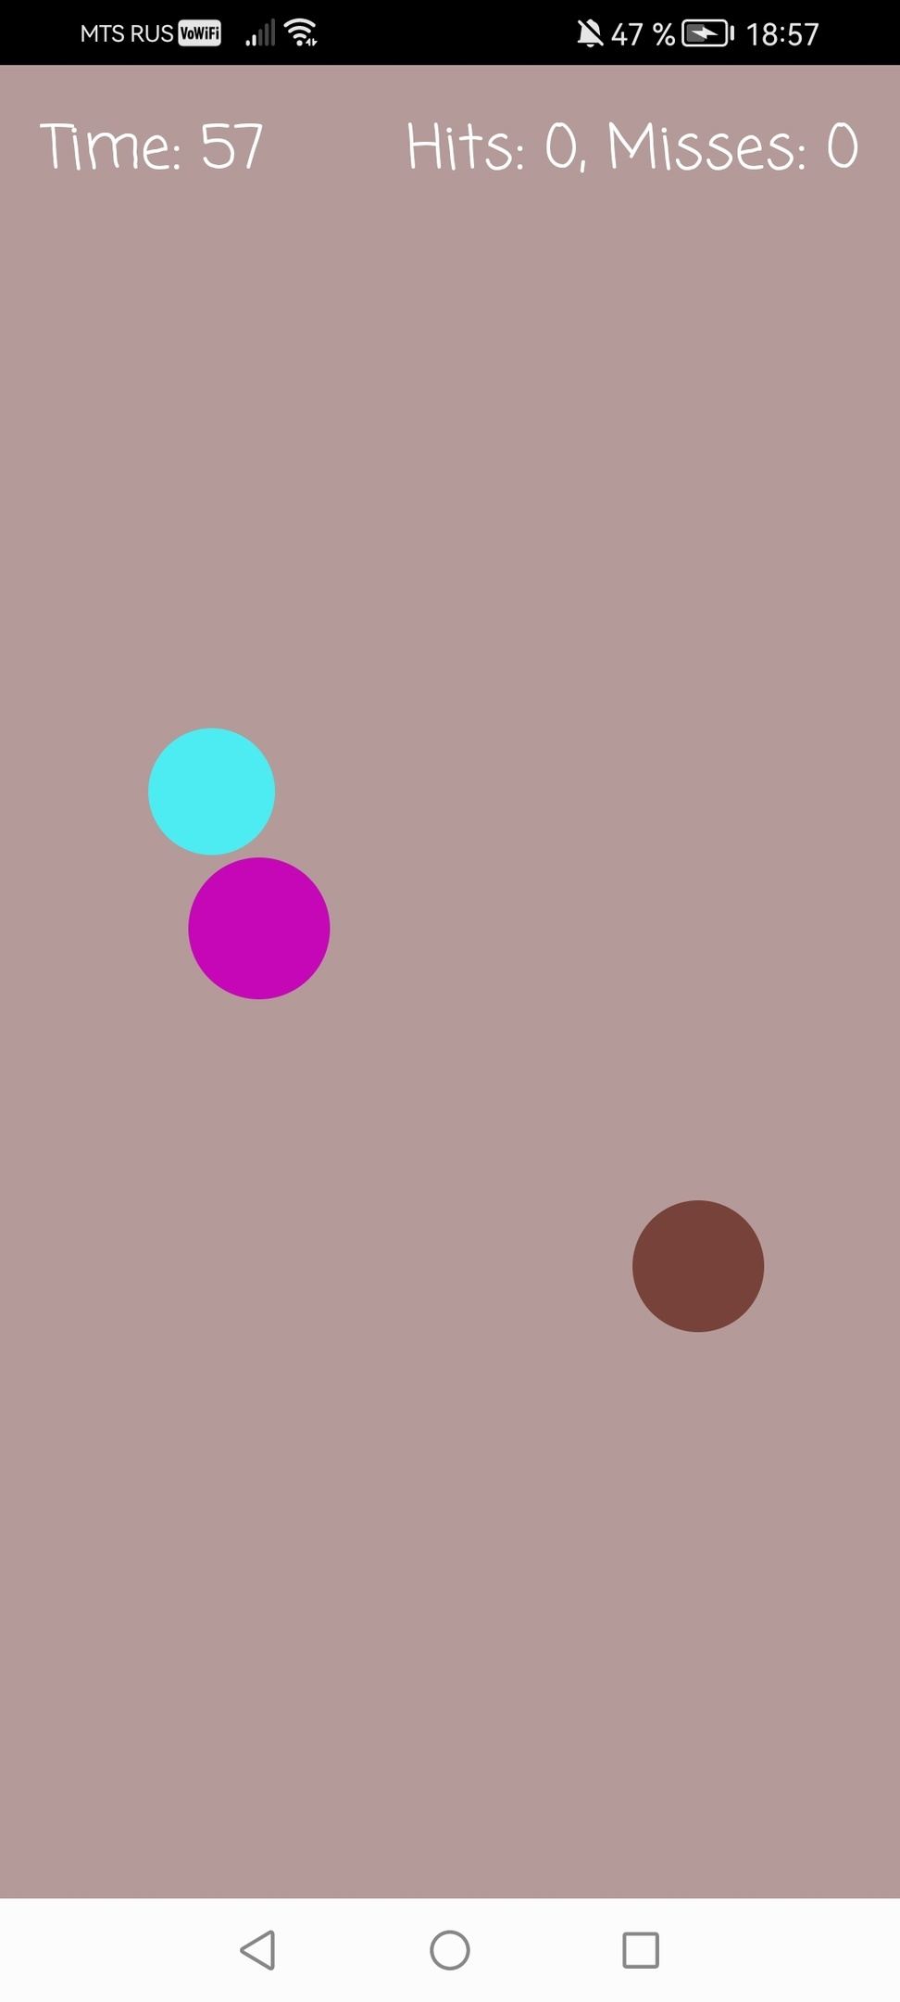
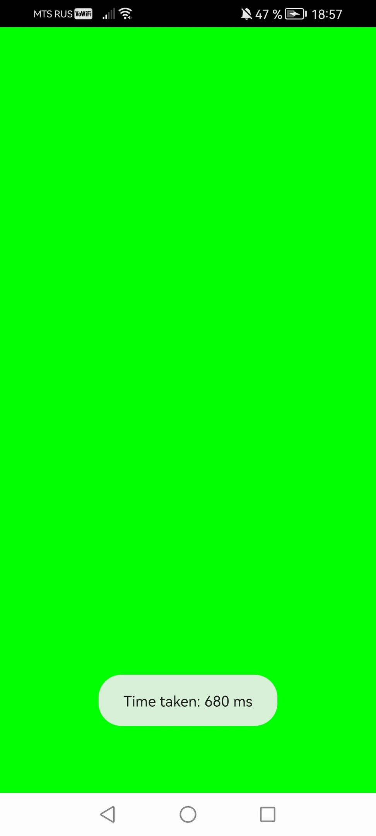
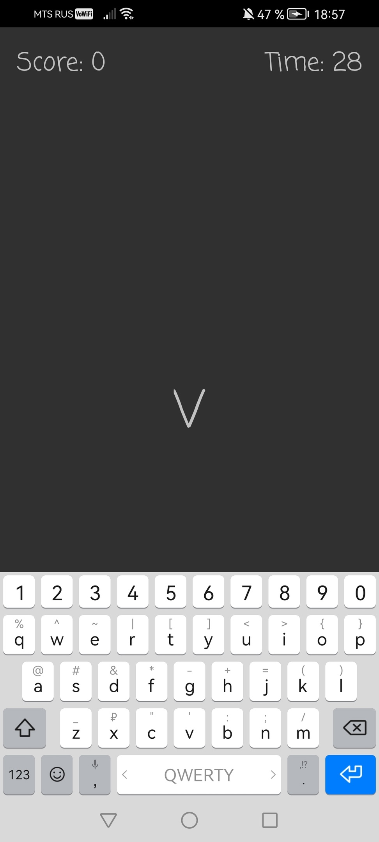
Скриншоты приложения.

Slide 7


